Slide 1
TI II: Computer Architecture ISA and Assembly
CISC vs. RISC
Data Types
Addressing
Instructions
Assembler

Slide 2
Where are we now?
Level 5
Problem-oriented language level
Java, C#, C++, C, Haskell, Cobol, …
Translation (Compiler)
Javac, VS .NET
Level 4
Assembly language level
Java Byte Code, MSIL/CIL
Translation (Assembler)
JVM, CLR; JIT/Interpreter
Level 3
Operating system machine level
Unix, Windows, iOS
Partial interpretation (operating system)
JVM, CLR; JIT/Interpreter
Level 2
ISA (Instruction Set Architecture) level
x86, PPC, ARM, …
Interpretation (microprogram) or direct execution
microprogram/ none
Level 1
Microarchitecture level
Netburst, ISSE, ASX, <none>, …
Hardware
hardware
Level 0
Digital logic level
Core i7, ARM9, PPC620, …

Slide 3
Information
This chapter is mainly for some background information about ISAs, assembler etc.
The assignments plus tutorials teach you how to program with assembler
We skip the operation system part as this is covered in the course operating systems and networks

Slide 4
The classical SW/HW boundary
What is visible for the user?

Slide 5
Execution of operations
Interpretation or compilation of instructions from the ISA-layer
High-level languages translated into instructions from the ISA
Pure RISC processors can directly execute ISA instructions
i.e. the hardware (HW) can execute these instructions
More complex processors use microprogramming, flexibility and compatibility reasons:
hardware changes leave ISA unchanged
reprogramming to circumvent hardware problems
more powerful ISA – simpler compilers

Slide 6
A selection of the Pentium II integer instructions
Moves |  |  | Transfer of control |  |  | Condition codes
MOV DST,SRC | Move SRC to DST |  | JMP ADDR | Jump to ADDR |  | STC | Set carry bit in EFLAGS register
PUSH SRC | Push SRC onto the stack |  | Jxx ADDR | Conditional jumps based on flags |  | CLC | Clear carry bit in EFLAGS register
POP DST | Pop a word from the stack to DST |  | CALL ADDR | Call procedure at ADDR |  | CMC | Complement carry bit in EFLAGS
XCHG DS1,DS2 | Exchange DS1 and DS2 |  | RET | Return from procedure |  | STD | Set direction bit in EFLAGS register
LEA DST,SRC | Load effective addr of SRC into DST |  | IRET | Return from interrupt |  | CLD | Clear direction bit in EFLAGS reg
CMOV DST,SRC | Conditional move |  | LOOPxx | Loop until condition met |  | STI | Set interrupt bit in EFLAGS register
Arithmetic |  |  | INT ADDR | Initiate a software interrupt |  | CLI | Clear interrupt bit in EFLAGS reg
ADD DST,SRC | Add SRC to DST |  | INTO | Interrupt if overflow bit is set |  | PUSHFD | Push EFLAGS register onto stack
SUB DST,SRC | Subtract DST from SRC |  | Boolean |  |  | POPFD | Pop EFLAGS register from stack
MUL SRC | Multiply EAX by SRC (unsigned) |  | AND DST,SRC | Boolean AND SRC into DST |  | LAHF | Load AH from EFLAGS register
IMUL SRC | Multiply EAX by SRC (signed) |  | OR DST,SRC | Boolean OR SRC into DST |  | SAHF | Store AH in EFLAGS register
DIV SRC | Divide EDX:EAX by SRC (unsigned) |  | XOR DST,SRC | Boolean Exclusive OR SRC to DST |  | Miscellaneous
IDIV SRC | Divide EDX:EAX by SRC (signed) |  | NOT DST | Replace DST with 1 s complement |  | SWAP DST | Change endianness of DST
ADC DST,SRC | Add SRC to DST, then add carry bit |  | Shift/rotate |  |  | CWQ | Extend EAX to EDX:EAX for division
SBB DST,SRC | Subtract DST & carry from SRC |  | SAL/SAR DST,# | Shift DST left/right # bits |  | CWDE | Extend 16-bit number in AX to EAX
INC DST | Add 1 to DST |  | SHL/SHR DST,# | Logical shift DST left/right # bits |  | ENTER SIZE,LV | Create stack frame with SIZE bytes
DEC DST | Subtract 1 from DST |  | ROL/ROR DST,# | Rotate DST left/right # bits |  | LEAVE | Undo stack frame built by ENTER
NEG DST | Negate DST (subtract it from 0) |  | RCL/RCR DST,# | Rotate DST through carry # bits |  | NOP | No operation
Binary coded decimal |  |  | Test/compare |  |  | HLT | Halt
DAA | Decimal adjust |  | TST SRC1,SRC2 | Boolean AND operands, set flags |  | IN AL,PORT | Input a byte from PORT to AL
DAS | Decimal adjust for subtraction |  | CMP SRC1,SRC2 | Set flags based on SRC1 - SRC2 |  | OUT PORT,AL | Output a byte from AL to PORT
AAA | ASCII adjust for addition |  | Strings |  |  | WAIT | Wait for an interrupt
AAS | ASCII adjust for subtraction |  | LODS | Load string |  | SRC = source | # = shift/rotate count
AAM | ASCII adjust for multiplication |  | STOS | Store string |  | DST = destination | LV = # locals
AAD | ASCII adjust for division |  | MOVS | Move string
 |  |  | CMPS | Compare two strings
 |  |  | SCAS | Scan Strings

Slide 7
Complex Instruction Set Computer (CISC)

Slide 8
Complex Instruction Set Computer (CISC)
Enstehungsgründe für umfangreiche Maschinenbefehlssätze
Geschwindigkeitsunterschied zwischen CPU und Hauptspeicher
Mikroprogrammierung
Kompakter Code
Unterstützung höherer Programmiersprachen
Aufwärtskompatibilität
Marktstrategie

Slide 9
Complex Instruction Set Computer (CISC)
Gründe dafür
Ausführung komplizierter Befehle ist immer noch schneller als die Ausführung von Programmen gleicher Funktion
Mikroprogrammierung begünstigt komplizierte Befehle
Komplizierte Befehle führen zu kürzeren Programmen, also schnelleres Laden
Umfang des Befehlssatzes wird oft als Werbeargument verwendet
Unterstützung höherer Programmiersprachen durch komplizierte Befehle (Direkte Abbildung: Sprachkonstrukt ➔ Befehl)
Unterstützung von Compilern durch entsprechende Befehle
Unterstützung spezieller Einsatzgebiete
Fazit
Entwicklung von Hardware, Programmiersprachen und Einsatzgebieten begünstigt „komplizierte“ Befehle

Slide 10
Complex Instruction Set Computer (CISC)
Gründe dagegen
Schnellere Hauptspeicher (Argument der 80er, heute wieder problematisch!) und die Verwendung von Cache-Speichern beschleunigen die Programmausführung
Mikroprogramme wurden immer komplizierter (immer geringere Unterschiede zwischen Programmierung und Mikroprogrammierung!)
Ersetzung komplexer Maschinenbefehle durch mehrere einfache Maschinenbefehle
Verlängerte Entwurfszeit
Sehr komplexe Steuerwerke
Sehr umfangreiche Mikroprogramme
Nur relativ kleine Teile des großen Befehlssatzes werden häufig benutzt

Slide 11
CISC – ursprüngliche Motivation
Systemprogramme in XPL auf IBM/360:
90% aller ausgeführten Befehle: 10 verschiedene Befehle
95% aller ausgeführten Befehle: 21 verschiedene Befehle
99% aller ausgeführten Befehle: 30 verschiedene Befehle
COBOL-Programme auf IBM/370:
90,28% aller ausgeführten Befehle: 26 verschiedene Befehle
99,08% aller ausgeführten Befehle: 48 verschiedene Befehle
Nur 84 verschiedene Befehle wurden überhaupt benutzt

Slide 12
The 10 most used instructions in SPECint92 for Intel x86
Instruction | Percentage [%]
load | 22
conditional branch | 20
compare | 16
store | 12
add | 8
and | 6
sub | 5
move register-register | 4
call | 1
return | 1
Total | 95

Slide 13
Grenzen der CISC Architekturen
Befehlsausnutzung (80/20 Regel)
nur 20% der Befehle werden überwiegend benutzt
Viele mächtige Befehle
komplexes Befehlsformat
Mikroprogrammierung
Kritisches Problem: Anzahl der Zyklen pro Instruktion (CPI)
bei vielen CISC Architekturen ist CPI >> 2
Motorola MC68030: CPI = 4-6
Intel 80386: CPI = 4-5
ABER: hochoptimiert in Pentium/Itanium – oft CPI ≈ 1

Slide 14
Reduced Instruction Set Computer (RISC)

Slide 15
Reduced Instruction Set Computer (RISC)
The instruction set consists of
a few, absolutely necessary instructions (≤ 128) and
instruction formats (≤ 4) with a
fixed instruction length of 32 bit and only some
addressing modes (≤ 4).
This allows a much simpler implementation of the control unit and saves space on the chip for additional units.
Many general purpose registers, at least 32, are needed.
Memory access is only possible via special load and store instructions.

Slide 16
Register/register architecture
Memory access is via load and store operations only.
All other instructions work on the CPU registers only, e.g., arithmetic operations load operands from registers and store results in registers only.
This basic principle is called
register/register architecture or
load/store architecture and is typical for many (original) RISC computers.

Slide 17
Additional features of RISC computers
If possible all instructions should be implemented in a way that they finish within a single processor cycle.
Consequence: pure RISC processors do not use micro programming
RISC processors introduced enhanced pipelining mechanisms (today, many processors use pipelining for the micro instructions, e.g., Pentium 4).
Furthermore, the early RISC processors had a software controlled pipeline (compilers inserted delay NOPs, introduced delayed jumps etc.) instead of special hardware.
Aside
PC processors like the Pentium 4 (and up) use micro programming, the internal micro architecture (netburst) is rather RISC, the ISA is CISC.

Slide 18
RISC
Gründe dafür
Implementierung auf einem Chip
Kurze Entwurfszeiten
Hohe Taktraten, Pipelining
Neue Verwendungsmöglichkeiten für die eingesparte Chipfläche
Gründe dagegen
Engpass der Speicheranbindung, heute wieder vergleichsweise langsame Speicher
Chipfläche nicht mehr so kritisch wie früher

Slide 19
Early RISC processors
IBM 801 project
Already 1975, Cocke, IBM research, Yorktown Heights
MIPS project
Started 1981, Hennessy at the University of Stanford
The first fully functioning chip was finished in 1983 (NMOS VLSI)
This project was the starting point of the MIPS corporation.
Berkeley RISC project
Started 1980, Patterson at UC Berkeley
Origin of the SPARC processor
Basic principle of overlapping register windows
The instruction set contained only 31 instructions with a fixed length of 32 bit and only 2 instruction formats
Only 3 addressing modes

Slide 20
RISC-Rechner aus heutiger Sicht
… geblieben ist von der RISC-Idee im Wesentlichen
das Befehlspipelining
die Load/Store-Architektur
ein großer Registersatz: z.B.
32 allgemeine und
32 Gleitpunkt-Register
ein einheitliches Befehlsformat von z.B. 32 Bit
die Verwendung weniger Adressierungsarten
der Verzicht auf Mikroprogrammierung
Anmerkung: der Kern eines Pentium 4 (und nachfolgende) folgt RISC-Prinzipien (nur eben für Mikrobefehle!)

Slide 21
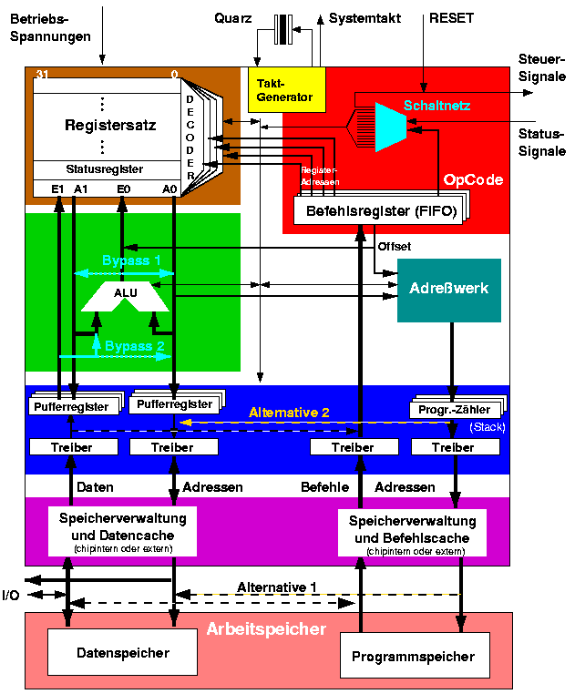
Aufbau eines (puristischen) RISC-Prozessors
Datenteil
Programmteil
Anm.: nicht mehr
klassische
von-Neumann
Architektur!

Slide 22
Unterschiede zwischen RISC- und CISC-Prozessoren
Havard-Architektur
getrennter Programm- und Datenspeicher, deshalb zwei Adress- und Datenbusse
paralleles Holen von Operanden und Instruktionen
Vereinfachende Varianten
zwei getrennte Bussysteme bis zu den Cache-Speichern, jedoch nur ein Arbeitsspeicher (niedrigere Kosten, heute Standard)
nur ein Bussystem wie bei Standard-Mikroprozessoren

Slide 23
Unterschiede zwischen RISC- und CISC-Prozessoren
Steuerwerk
Festverdrahtet
Das Befehlsregister als Warteschlange (FIFO) realisiert
Für jede Pipeline-Stufe ist dort ein Register vorhanden
Die OpCodes jeder Stufe können vom Schaltnetz des Steuerwerks ausgewertet werden
Registersatz
besteht aus einer großen Anzahl von Registern
erlaubt gleichzeitige Auswahl von 3 bis 4 Registern
z.B. 4 Port Registersatz: gleichzeitiges Schreiben (E0, E1) und Lesen (A0, A1) von jeweils 2 Registern

Slide 24
Unterschiede zwischen RISC- und CISC-Prozessoren
Rechenwerk
Besitzt eine Load/Store-Architektur. Die Operanden werden über 2 Operandenbusse aus dem Registersatz herbeigeführt, das Ergebnis (noch im selben Taktzyklus) über den Ergebnisbus in den Registersatz geschrieben.
Normalerweise gibt es keine direkte Verbindung zwischen ALU und Systemdatenbus, Datentransfer läuft über die Register (Load/Store-Architektur).
Ausnahme
Register-Bypass zur Vermeidung von Pipeline-Hemmnissen (forwarding techniques)

Slide 25
The future of RISC?
Today
Again, processors much faster than RAM/interconnection
Frequent load/stores as bottleneck
Integration of > 2 billion transistors on a single chip feasible
Thus
Development of VLIW (Very Large Instruction Word) processors
HP/Intel Itanium, very short pipeline, compiler does most of the work, powerful ISA, less memory accesses
Commercial Failure!
The future?
RISC considered harmful? Not in embedded systems…
Will legacy stay there forever…
seems so with Intel 64 and similar…

Slide 26
Pentium, SPARC, JVM
Examples of ISAs

Slide 27
Overview: Pentium, SPARC, JVM
The following processors serve as examples for different ISAs
Pentium
Originates from the classical x86 CISC architectures
Still CISC to the outside, but many RISC features inside
Other CISC examples: Athlon, many old processors (VAX, IBM, ...)
UltraSPARC (Ultra Scalable Processor Architecture)
Originates from the early RISC projects (like the MIPS processor)
Still RISC, although extended in many ways
Can be found in, e.g., SUN computers, industry control systems
Other RISC examples: Alpha, MIPS, Power, PowerPC
JVM (Java Virtual Machine)
Either seen as virtual processor or real HW (e.g., picoJava)
Stack machine (operations take place on a stack)
Heavily biased by Java
Other virtual machine examples: CLR, P-Code

Slide 28
Instruction formats
Example: C:= A + B
Zero-address instruction
stack architectures: push A; push B; ADD; pop C
One-address instruction
Accumulator implicitly operand and result: load A; ADD B; st C
Two-address instruction
One operand becomes result: ADD B,A; move A,C
Three-address format
ADD C,A,B

Slide 29
Adressierungsarten
Adressierungsarten
die verschiedenen Möglichkeiten eines Prozessors die Adresse eines Operanden oder eines Sprungziels im Speicher zu berechnen
Früher
Adresse der Operanden und Sprungziele absolut im Befehl vorgegeben
Nachteile
absolute Adressen müssen bereits zur Programmierzeit festgelegt werden ➔ Programme sind lageabhängig im Speicher
Bei Tabellenzugriffen im Speicher muss die Adresse im Befehl geändert werden ➔ keine Festwertspeicher als Programmspeicher möglich

Slide 30
Adressierungsarten
Abhilfe
Adresse wird zur Laufzeit berechnet (dynamische Adressberechnung)
Ablauf der Adressberechnung
Adresse im Programm
dynamische Adressberechnung (explizite, durch den Befehl verlangte Adressrechnung)
Effektive, logische Adresse
Speicherverwaltungseinheit (virtuelle Speicherverwaltung)
Physikalische Adresse

Slide 31
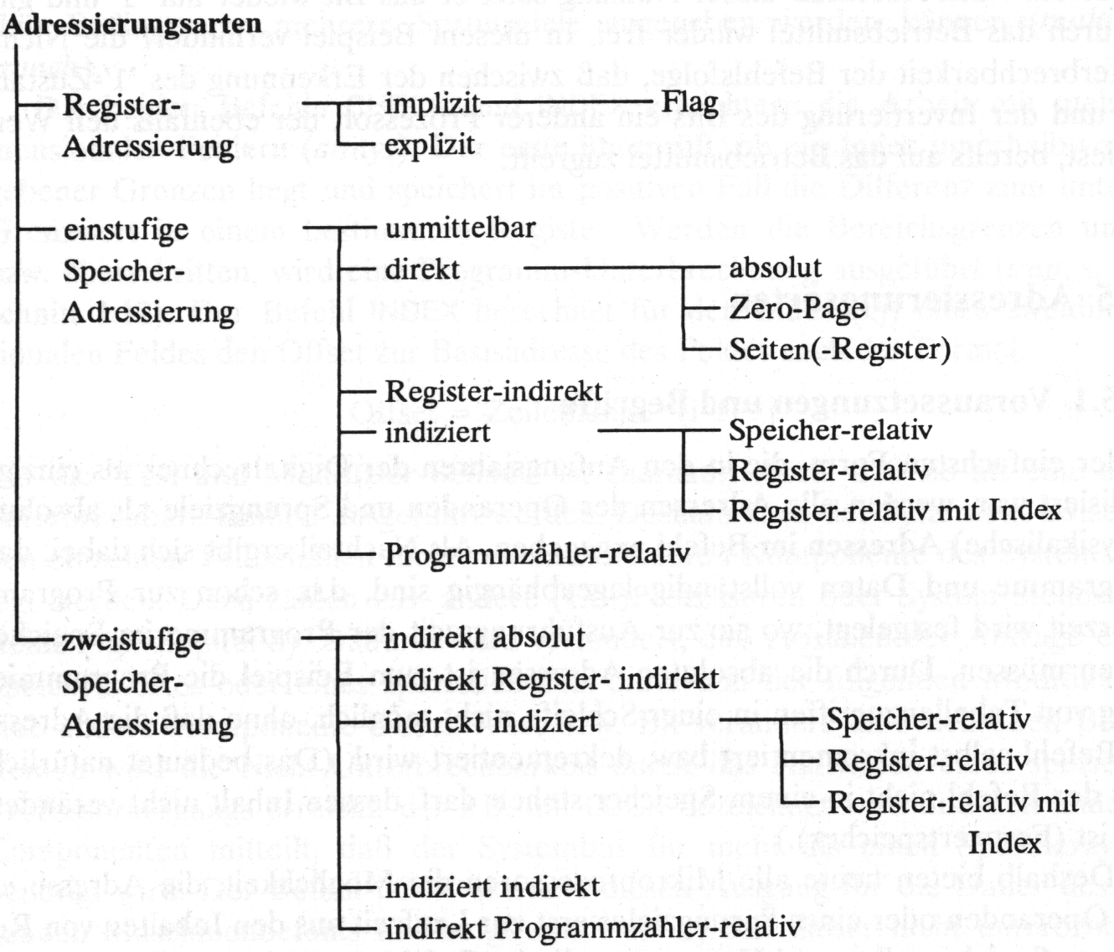
Adressierungsarten - Überblick

Slide 32
Register-indirekte Adressierung
Speicher
Befehlsregister
Prozessor
OpCode
AReg
Registersatz
Operand
Adresse
(Stackpointer)
+ / -
Index- oder Basisregister, (Stackpointer)
Beispiel:
LD R1, (A0) (load)
(Lade das Register R1 mit dem Inhalt des durch das Adressregister A0 gegebenen Speicherwortes)

Slide 33
Procedures, Traps, Interrupts & Co.

Slide 34
Procedures, Traps, Interrupts & Co.
Many reasons for non-linear program execution
Jumps, branches
Procedure calls, subroutines, method invocation
Multithreading, parallel processes, co-routines
Hardware interrupts (processor external reasons)
Traps, software interrupts (processor internal reasons)
Non linear program execution is the normal case!
And invalidates standard cache content ...
Trace caches can help (more later)

Slide 35
Program execution
Linear, without branches
With branches

Slide 36
Procedure call (subroutine, method, ...)

Slide 37
Co-routine call (parallel process, multithreading,...)

Slide 38
Behandlung von Ausnahme-Situationen
Während des Betriebs eines Mikroprozessorsystems können Ausnahme-Situationen (Exceptions) auftreten
Ursachen
Fehler im Betriebssystem bei der Ausführung des Anwenderprogramms oder Fehler der Hardware
Wunsch externer Systemkomponenten, die Aufmerksamkeit des Prozessors zu erhalten
Eine solche Ausnahme-Situation erfordert eine vorübergehende Unterbrechung oder gar den Abbruch des laufenden Programms

Slide 39
Behandlung von Ausnahme-Situationen
Die Ausnahme-Behandlung erfolgt durch eine Ausnahmeroutine (Interrupt Service Routine)
Die Auswahl und Aktivierung der Ausnahmeroutine wird durch eine Hardware-Komponente im Steuerwerk unterstützt: Unterbrechungs-System (Interrupt System)
Die Ausnahmeroutine hat Ähnlichkeit mit dem Aufbau eines Unterprogramms
Es gibt jedoch wesentliche Unterschiede

Slide 40
Ausnahmeroutine/Unterprogramm
Aktivierung
call subroutine bei Unterprogramm
INT-Befehl oder Hardware-Aktivierung bei Ausnahmebehandlung
Beendigung
ret-Befehl bei Unterprogrammen (return from subroutine)
reti-Befehl bei Ausnahmebehandlung (return from interrupt)
Einsprungadresse ins Unterprogramm direkt im Programm, bei Ausnahmebehandlung über Interrupt-Tabelle
Unterprogrammaufruf sichert meist nur PC auf den Stack, Ausnahmebehandlungs-Aufruf meist auch das PSW

Slide 41
Ausnahmeroutine/Unterprogramm
Unterprogrammaufrufe werden immer durchgeführt, die meisten Ausnahmebehandlungen werden nur aktiviert, falls das Interrupt Enable Bit im PSW gesetzt ist
Ursachen für Ausnahmebehandlungen
Prozessorexterne Ursachen (asynchrone Ereignisse)
Prozessorinterne Ursachen (synchrone Ereignisse)

Slide 42
Prozessorexterne Ursachen
RESET
Rücksetzen des Mikrorechnersystems, z.B. ausgelöst durch Taste, Schwankungen der Betriebsspannung, Watch-Dog, ...
HALT
Anhalten des Prozessors, z.B. zur Vermeidung von Zugriffskonflikten auf dem Systembus bei DMA-Zugriffen
ERROR
Aufruf einer Fehlerbehandlungsroutine, z.B. bei Bus-Fehlern
Interrupt
Unterbrechungsanforderung von einem peripheren Gerät, z.B. um verfügbare Daten eines Eingabegerätes anzukündigen
2 Arten: maskierbar/nicht maskierbar (NMI)

Slide 43
Prozessorinterne Ursachen
Software Interrupts
durch INT-Befehl im Programm ausgelöste Unterbrechungen
Traps
Ausnahmesituationen durch prozessorinterne Ereignisse, z.B. Overflow, Divide by Zero, Stack Overflow

Slide 44
Calculation of the start address of an Interrupt Service Routine (ISR)
Base Address
Register
ISR
INT
Interrupt
Source
+
INTA
Memory
Int. Vector
Number
x 2, 4, …
Scaling
Interrupt
Vector
Table
Start Address
Address Bus
Data Bus
Base Address

Slide 45
Ablauf einer ISR I
Interrupt-Aktivierung
Beenden des gerade in Ausführung befindlichen Befehls
Feststellen, ob Software-Interrupt oder interner/externer Hardware-Interrupt vorliegt
Feststellen, ob das Interrupt Enable Bit gesetzt ist ➔ Interrupt zugelassen
Falls HW-Interrupt: Quelle des Interrupts finden, INTA-Leitung (Interrupt Acknowledge) aktivieren
PSW und PC auf den Stack sichern
Interrupt Enable Bit rücksetzen (und damit weitere Unterbrechungen verhindern)

Slide 46
Ablauf einer ISR II
Startadresse der Interrupt-Service-Routine ermitteln und in den PC laden
Interrupt Service Routine ausführen:
Meist werden zuerst die benutzten Register auf den Stack gesichert
Interrupt Enable Bit wieder setzen
Eigentliche Routine
Am Ende der Interrupt Service Routine: IRET-Befehl
PSW und PC werden wiederhergestellt und mit dem unterbrochenen Programm wird fortgefahren.
Achtung: Ist eine ISR zu groß blockiert der Rechner!

Slide 47
Interrupt-Vektortabelle
Oft in Festwertspeicher an spezieller Speicheradresse (z.B. ab Adresse 0000:0000 beim 80X86)
Enthält die Startadressen der Behandlungsroutinen
Interrupt-Quelle liefert bei Interrupt eine Interrupt-Vektor-Nummer (IVN), welche den Eintrag in der Interruptvektor-Tabelle charakterisiert

Slide 48
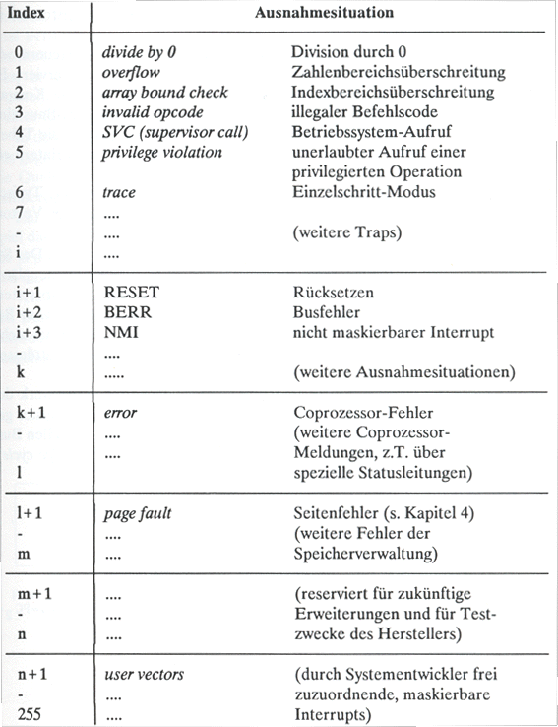
Beispiel einer Vektortabelle

Slide 49
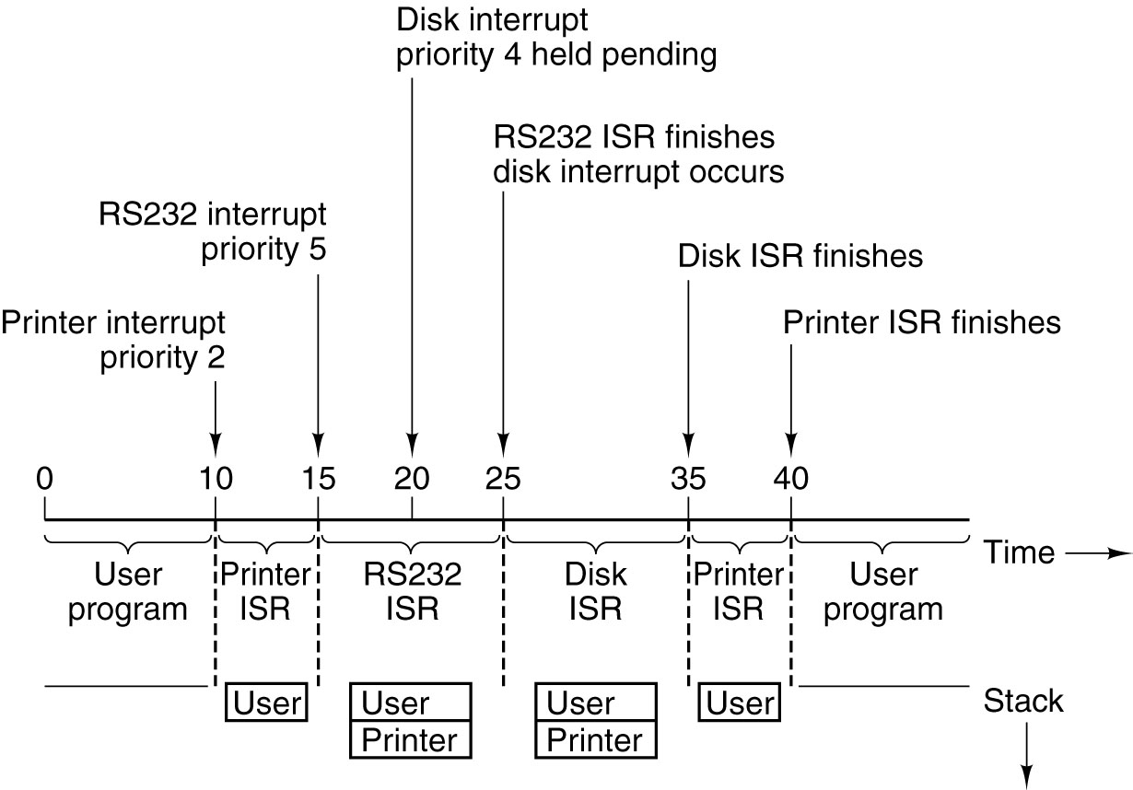
Time sequence of multiple interrupts
Computer with 3 I/O devices
Printer, prio 2
Hard disc, prio 4
RS232, prio 5

Slide 50
Behandlung mehrerer Interrupt-Quellen
Interrupt-Quellen werden durch Interrupt Controller zyklisch abgefragt (Interrupt-Flag im Statusregister des Controllers).
Komponenten mit gesetztem Interrupt-Flag
Abfrage abbrechen und die entsprechende Interruptroutine abrufen.
Nach (und auch während) der Abarbeitung eines Interrupts können weitere Anforderungen auftreten.
Zwei Alternativen zur Behandlung

Slide 51
Polling: 1. Variante
Zyklische Abfrage wird bei der Komponente fortgesetzt, die in der vorgegebenen Reihenfolge der zuletzt bedienten Komponente folgt ➔ Alle Komponenten haben die gleiche Chance, bedient zu werden („faire“ Prozessor-Zuteilung)
1
1
8
2
8
2
7
CPU
3
7
CPU
3
6
4
6
4
5
5
Aktuell bearbeitete Interrupt-Anforderung
Interrupt-Anforderungen während der Bedienung von Komponente 4

Slide 52
Polling: 2. Variante
Zyklische Abfrage beginnt immer mit der eindeutig festgelegten ersten Komponente ➔ Verschiedenen Komponenten werden verschiedene Prioritäten zugeordnet. Komponenten mit hoher Priorität werden schneller bedient.
1
1
8
2
8
2
7
CPU
3
7
CPU
3
6
4
6
4
5
5
Aktuell bearbeitete Interrupt-Anforderung
Interrupt-Anforderungen während der Bedienung von Komponente 4

Slide 53
Polling
Prioritäten beim 80286:
Priorität Ausnahmesituation
0 RESET Rücksetzen, Initialisieren
1 TRAPS Ausnahme bei Befehlsausführung
INT Software-Interrupt
2 TRACE Einzel-Schritt-Ausführung
3 NMI nicht maskierbare Interrupts
4 ... Coprozessor-Fehler
5 IRQ maskierbare Interrupts
Nachteil des Polling-Verfahrens:
Die Priorisierung und Identifizierung von Interrupts durch die zyklische Abfrage (Software) ist sehr zeitaufwendig.

Slide 54
Remember - Interrupt

Slide 55
Daisy-Chain-Verfahren
Priorisierung und Identifizierung von Interrupts wird durch eine Zusatzhardware durchgeführt.
Zusammenschalten von Interrupt-Quellen zu einer Prioritätskette (Interrupt-Daisy-Chain).
Jede Interrupt-Quelle hat eine Priorisierungsschaltung (dezentrale Priorisierung), die mit der des Vorgängers und Nachfolgers mit Signalleitungen verbunden ist.
Erste Quelle der Kette hat die höchste Priorität. Die Priorität der anderen Quellen nimmt mit jedem Glied in der Kette um eine Stufe ab.

Slide 56
Daisy-Chain-Verfahren
Interrupt-Quelle 0
Interrupt-Quelle 1
IE0
IE1
IACK0
IP0
VNR0
IACK1
IP1
VNR1
IACK2
μP
IACK
IRQ0
IRQ1
Statusregister
IRQ

Slide 57
Daisy-Chain-Verfahren
Anforderungen der einzelnen Quellen werden durch ODER zusammengeschaltet (wired or) und über den Interrupt-Eingang IRQ (Kreissymbol) zum Prozessor geführt.
Prozessor leitet (bei gesetzten Interrupt-Enable-Flag) einen Interrupt-Zyklus durch das Aktivieren von IACK ein.
IACK wirkt direkt auf die Interrupt-Quellen und auf den IACK-Eingang der ersten Quelle in der Kette.
Eine Quelle, die während IACK = 1 eine Anforderung anmeldet, verhindert die Weitergabe des aktiven Pegels von IACK an die nachfolgenden Kettenglieder.

Slide 58
Assembler

Slide 59
Where are we now?
Level 5
Problem-oriented language level
Java, C#, C++, C, Haskell, Cobol, …
Translation (Compiler)
Javac, VS .NET
Level 4
Assembly language level
Java Byte Code, MSIL/CIL
Translation (Assembler)
JVM, CLR; JIT/Interpreter
Level 3
Operating system machine level
Unix, Windows, iOS
Partial interpretation (operating system)
JVM, CLR; JIT/Interpreter
Level 2
ISA (Instruction Set Architecture) level
x86, PPC, ARM, …
Interpretation (microprogram) or direct execution
microprogram/ none
Level 1
Microarchitecture level
Netburst, ISSE, ASX, <none>, …
Hardware
hardware
Level 0
Digital logic level
Core i7, ARM, PPC620, …

Slide 60
Compiler vs. Assembler
Assembler
Source: symbolic representation of a machine language (assembly language)
Destination: numerical representation of the machine language (instructions from ISA)
Examples: inline assembler in Visual Studio, MASM, ilasm, asm (gcc, Linux), MMIXal, nasm, ...
Compiler
Source: high-level language (depends on the definition of „high“ ...), e.g., C, Java, C#, Cobol, Modula, C++, ...
Destination: assembler language or (built-in assembler) numerical representation of the machine language (instructions from ISA)
Examples: C#-Compiler in Visual Studio, gcc, cc, javac, ...
Assembler language
Pure assembler language: 1:1 mapping onto ISA instructions
But additionally: symbolic names, addresses, labels

Slide 61
Reasons for an assembler level
Full access to HW features
(almost) all registers are exposed to the assembler language, all flags can be read or set, many „hidden“ features can be used
E.g., try accessing the Pentium performance counters from within Java
Performance
Optimized code for special purposes
Real-time: exact number of CPU cycles can be counted, guaranteed access times to registers, deterministic response times of sub-routines (again: try Java and real-time – and see what a garbage collector does...)
Low memory footprint: no useless overhead, optimized loops, etc.
But much harder to program in assembler ....
Thus typically combined with, e.g., C – only performance critical parts of a program will be tuned via assembler

Slide 62
Examples for assembler: N = I + J
Pentium
FORMULA:
MOV EAX,I ; register EAX = I
ADD EAX,J ; register EAX = I + J
MOV N,EAX ; N = I + J
I DW 3 ; reserve 4 byte initialized to 3
J DW 4 ; reserve 4 byte initialized to 4
N DW 0 ; reserve 4 byte initialized to 0
SPARC
FORMULA:
SETHI %HI(I),%R1 ! R1 = high-order bits of the address of I
LD [%R1+%LO(I)],%R1 ! R1 = I
SETHI %HI(J),%R2 ! R2 = high-order bits of the address of J
LD [%R2+%LO(J)],%R2 ! R2 = J
NOP ! wait for J to arrive from memory
ADD %R1,%R2,%R2 ! R2 = R1 + R2
SETHI %HI(N),%R1 ! R1 = high-order bits of the address of N
ST %R2,[%R1+%LO(N)] ! N = I + J
I: .WORD 3 ! reserve 4 byte initialized to 3
J: .WORD 4 ! reserve 4 byte initialized to 4
N: .WORD 0 ! reserve 4 byte initialized to 0

Slide 63
Pseudoinstructions
Pseudoinstructions or assembler directives
Help a lot for assembler programming
Depend on designer of the assembler, not the ISA
Examples (MASM for Pentium)
DB allocate storage for one or more (initialized) bytes
DW allocate storage for one or more (initialized) 32 bit words
PROC start a procedure
MACRO start a macro definition
INCLUDE fetch and include another file
IF start conditional assembly based on a given expression
PUBLIC export a name defined in the module

Slide 64
Macros vs. procedures
Example macro: swap P, Q
SWAP MACRO
MOV EAX,P
MOV EBX,Q
MOV Q,EAX
MOV P,EBX
ENDM
Differences Macro Procedure
When is the call made? During assembly During execution
Is the body inserted into the object program every place the call is made? Yes No
Is a call instruction inserted into the object program and later executed? No Yes
Must a return instruction be used after the call is done? No Yes
How many copies of the body appear in the object program? One per macro call 1
Macros are „textually“ inserted into the assembler program each time a call is made, formal parameters are converted into actual parameters (i.e., the above macro can be used for SWAP A,B as well as SWAP X,Y)

Slide 65
The assembler process
Step-by-step translation does not work
Forward references: symbols used before being defined ...
Solution: two-pass translator or single-pass plus conversion into intermediate format
Pass: reading the source
First step
Check syntax
Create a symbol table, opcode table, literal table
Check instruction length (opcode, operands, ...)
Second step
Generate object code (*.o, *.obj, ...)
Generate information for linker

Slide 66
Generation of an executable binary program

Slide 67
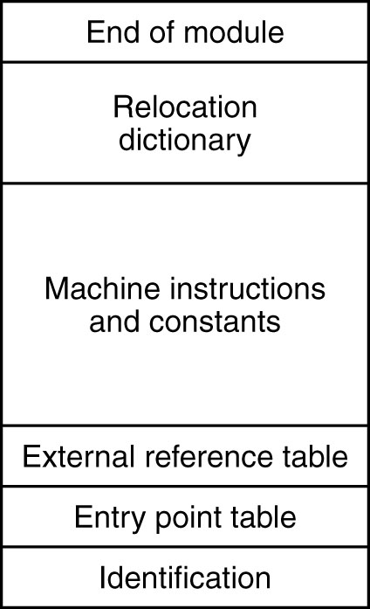
Structure of an Object Module

Slide 68
Example object modules
Object module A
Object module B
400
600
300
CALL B
500
CALL C
200
400
MOVE P TO X
Each module has its own
address space starting at 0
300
MOVE Q TO X
100
BRANCH TO 200
200
0
100
Object module C
0
BRANCH TO 300
500
400
CALL D
Object module D
300
300
200
MOVE R TO X
200
MOVE S TO X
100
100
0
BRANCH TO 200
0
BRANCH TO 200

Slide 69
Objects before/after linking and relocation
Before
relocation and
linking
After
relocation and
linking

Slide 70
Dynamic linking
A procedure segment
Indirect
The linkage segment
A procedure segment
Indirect
The linkage segment
addressing
Invalid address
addressing
Address of earth
CALL EAR
TH
E
A
R
T
H
Indirect word
CALL EAR
TH
E
A
R
T
H
T
o earth
CALL FIRE
Invalid address
Linkage information
CALL FIRE
Invalid address
A
I
R
f
or the procedure
A
I
R
of AIR
CALL AIR
Invalid address
Name of the
CALL AIR
Invalid address
procedure is
F
I
R
E
stored as a
F
I
R
E
CALL
W
A
TER
character
CALL
W
A
TER
string
CALL EAR
TH
Invalid address
CALL EAR
TH
Invalid address
w
A
T
E
R
W
A
T
E
R
CALL
W
A
TER
CALL
W
A
TER
Before EARTH is called
After EARTH has been called and linked

Slide 71
Shared libraries
DLL (Dynamic Link Library, Windows), shared library (Unix)
Save a lot of memory as they appear only once
Many processes „share“ the same code (instructions)

Slide 72
Summary
Soft-/Hardware boundary
Complex Instruction Set Computer (CISC)
Reduced Instruction Set Computer (RISC)
Examples of ISA
Pentium
SPARC
JVM
Instructions formats
Addressing formats
Types of instructions
Procedures, Traps, Interrupts & Co.
Assembler

